Slide 1



Notes:
Thiết kế: Hương Thảo – Zalo 0972.115.126. Các nick khác đều là giả mạo, ăn cắp chất xám.
Facebook: https://www.facebook.com/huongthaoGADT

Slide 2


Slide 3
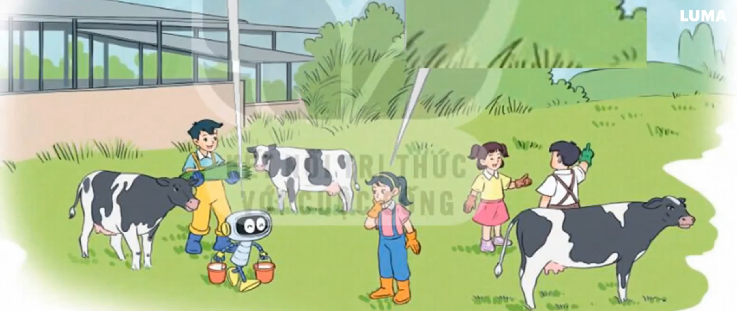

Slide 4



Ngày thứ nhất trang trại thu được 180 510 l sữa. Ngày thứ hai, trang trại thu được 210 365 l sữa.
Cả hai ngày trang trại thu được bao nhiêu lít sữa nhỉ?
Notes:
Thiết kế: Hương Thảo – Zalo 0972.115.126. Các nick khác đều là giả mạo, ăn cắp chất xám

Slide 5


b)
6 cộng 5 bằng 11, viết 1 nhớ 1
327 456
190 835
+
5 thêm 1 bằng 6; 6 cộng 3 bằng 9, viết 9.
4 cộng 8 bằng 12, viết 2 nhớ 1.
5
1
8
2
9
1
7 thêm 1 bằng 8; 8 cộng 0 bằng 8, viết 8
2 cộng 9 bằng 11, viết 1 nhớ 1.
3 thêm 1 bằng 4, 4 cộng 1 bằng 5, viết 5.

Slide 6


Slide 7


Kết quả của phép tính ghi trên mỗi chiếc xô là số mi-li-lít sữa bò được chứa trong chiếc xô đó.
1
NHIỀU NHẤT
ÍT NHẤT
11 000
3 000
9 360
5 450
10 072
3 580
+
+
+
1
6
5
14
8
0
3
2
1
4
0
0
0
1
A
B
C
Xô nào chứa nhiều sữa bò nhất? Xô nào chứa ít sữa bò nhất?
Notes:
Thiết kế: Hương Thảo – Zalo 0972.115.126. Các nick khác đều là giả mạo, ăn cắp chất xám

Slide 8
2
Đặt tính rồi tính.
3 246 + 4 721 47 282 + 2 514
139 820 + 240 134 482 824 + 420 546

Slide 9

Trong 1 phút, vệ tinh màu xanh bay được quãng đường dài 474 000 m, vệ tinh màu đỏ bay được quãng đường dài hơn vệ tinh màu xanh là 201 km. Hỏi trong 1 phút, vệ tinh màu đỏ bay được quãng đường dài bao nhiêu mét?
3
Bài giải
Đổi: 201 km = 201 000 m
Trong một phút, vệ tinh màu đỏ bay được quãng đường là:
474 000 + 201 000 = 675 000 (m)
Đáp số: 675 000 mét.

Slide 10
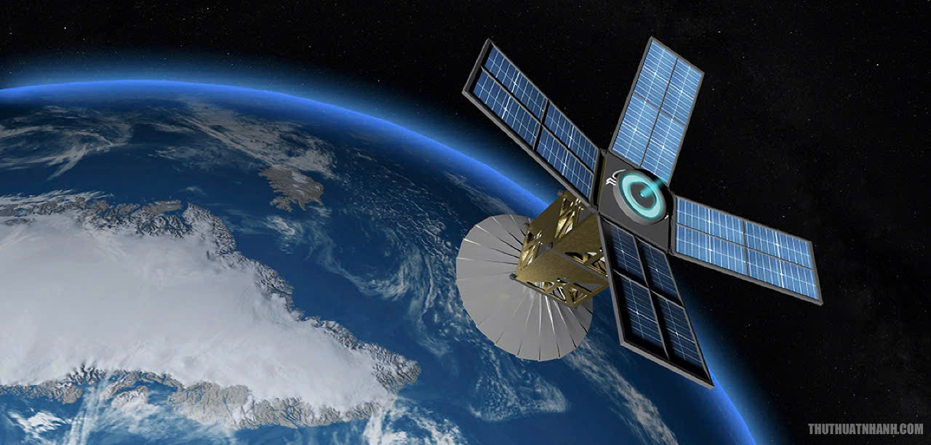

Slide 11


Slide 12


Slide 13

Notes:
Thiết kế: Hương Thảo – Zalo 0972.115.126. Các nick khác đều là giả mạo, ăn cắp chất xám.
Facebook: https://www.facebook.com/huongthaoGADT

